Slide 1
终端开发培训讲义06
——银行应用

Slide 2

银行应用
界面
交易流程
打包解包
通讯
打印
密钥管理
读卡处理部分（IC卡，磁条卡，非接触卡）
Notes:
银行应用现有很多模板，基本上在模板的基础上，按照银行的需求修改界面，交易流程及数据的打包解包。

Slide 3
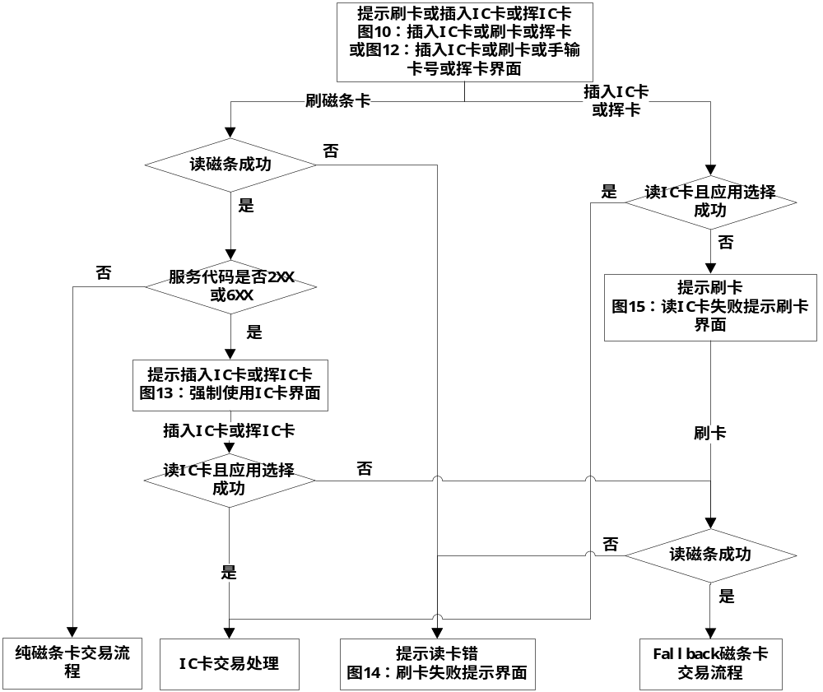
交易流程—读卡处理流程
Notes:
银行应用现有很多模板，基本上在模板的基础上，按照银行的需求修改界面，交易流程及数据的打包解包。

Slide 4
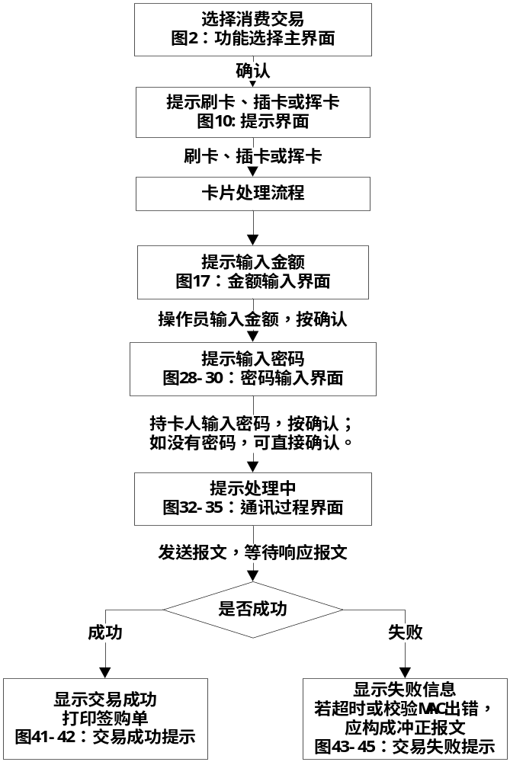
交易流程—消费流程

Slide 5
ISO8583包
ISO8583包（简称8583包）是一个国际标准的包格式，最多由128个字段域组成，每个域都有统一的规定，并有定长与变长之分。
8583包前面一段为位图，用来确定包的字段域组成情况。 其中位图是8583包的灵魂，它是打包解包确定字段域的关键， 而了解每个字段域的属性则是填写数据的基础。
TPDU
MSG ID
BIT
MAP
BIT
02
BIT
128
Notes:
银行应用现有很多模板，基本上在模板的基础上，按照银行的需求修改界面，交易流程及数据的打包解包。

Slide 6
位图
位图位置：1
格式：定长
类型：B16（二进制16位，16*8=128bit）
描述：
如将位图的第一位设为'1'，表示使用扩展位图（128个域），否则表示只使用基本位图（64个域）。
如使用某数据域，应在位图中将相应的位设位'1'，如使用41域，需将位图的41位设为'1'。
选用条件：如使用65到128域，需设位图域第一位为'1'
Notes:
银行应用现有很多模板，基本上在模板的基础上，按照银行的需求修改界面，交易流程及数据的打包解包。

Slide 7
变长域定长域说明
变长，定长域说明
如第二域：域名为主帐号，
数据类型为string
长度为22（是长长度不得超过此数）
是个２位变长域
由于是２位变长，在打包时需在数据域前加上数据的实际长度，如为１９位，则表示为：
１９＋数据值（即前两位为长度）
如第三域：域名为处理码，
数据类型为string
长度为６
是个定长域
必须填满６位。
Notes:
银行应用现有很多模板，基本上在模板的基础上，按照银行的需求修改界面，交易流程及数据的打包解包。

Slide 8
PINBLOCK计算方法
例如：明文PIN为： 123456，
假设： 磁卡上的PAN：1234 5678 9012 3456 78
截取下的PAN：6789 0123 4567
则用于PIN加密的PAN为：0x00 0x00 0x67 0x89 0x01 0x23 0x45 0x67
PIN BLOCK为：0x06 0x12 0x34 0x56 0xFF 0xFF 0xFF 0xFF 异或：0x00 0x00 0x67 0x89 0x01 0x23 0x45 0x67
结果为：0x06 0x12 0x53 0xDF 0xFE 0xDC 0xBA 0x98

Slide 9
QUESTION

